Slide 1
Conformance Checking using Cost-Based Fitness Analysis
汇报人：夏涛
2023/06/25

Slide 2
目录
为什么要进行一致性检测
需要的基础概念
有向图，A*算法，Event Log， Petri net…
Fitness with Cost
Constucting with A* algorithm

Slide 3

一致性检测必要性
通常，我们给定业务流程模型，但是，在执行过程中，真实的操作中总是存在偏离模型的操作，这些操作或许就会造成严重的后果，因此及时发现和及时阻止是很重要的。
本文中，提出了对于这些偏离操作，我们可以将其分为Skipped&Inserted两种活动，对于不同的业务而言，这两种不同的活动所带来的影响是不一样的。
Notes:
陈旧的，过时的，理想化的或与现实脱节的

Slide 4
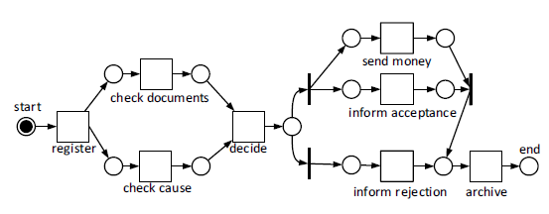
一致性检测必要性
这里以保险公司处理索赔保险为例，在小金额的索赔中，跳过两个check所带来的影响远比跳过send money小的多；然而在大金额的索赔中，两个check的跳过所带来的影响或许不比跳过send money小。

Slide 5
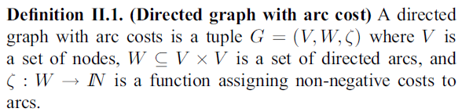
带权有向图
三要素，顶点，边，边的损失/权重

Slide 6
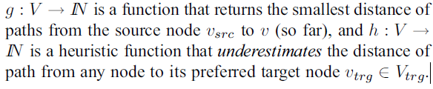
A*算法
一种寻路算法，总是能找到最短路径，并且通过启发式函数避免对整个图进行遍历
Notes:
H就是一个预估函数

Slide 7
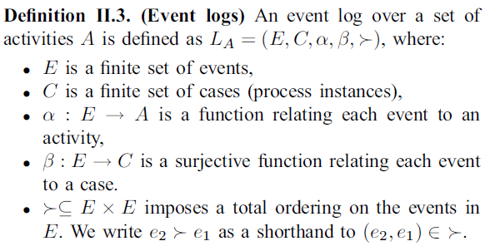
Event Log
α是一个单射函数，将所有的event映射到一个activity
Β是一个满射函数，将所有属于同一个case的event都映射到这个case
i.e. f(e1)=c、f(e2)=c…
最后一个符号用来标明事件顺序
Case是独立的，也就是说，case的不同执行是互不影响的

Slide 8
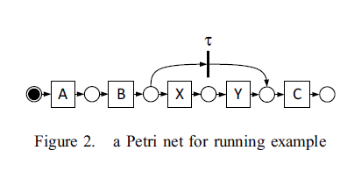
Petri net
三要素：Place，Transition，F(Place和Transition的笛卡尔积)
Petri net也是一个有向权重图，这里可以将边的权重都看作 1
Petri net是一个流程模型，我们将其中的Transition都看作活动，通过函数Π进行映射

Slide 9
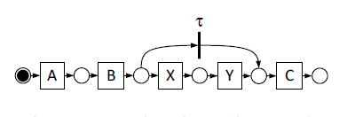



Perfect fit
对于该流程模型，case的对应的事件集合E
如：
就是Perfect fit
而
就不满足Perfect fit
不满足Perfect fit可以分为两类，也就是skipped和inserted
Skipped是针对model的，inserted是针对log的
Notes:
如这里的E3，我们可以认为C是Inserted活动，也可以认为X是Inserted的活动，或是认为Y是Skipped的活动
给定已有的cost，我们观察E3，发现skipped Y是cost最小的活动，因此我们认为这个case对应的流程模型应该是<ABCXY>

Slide 10

Cost-based fitness
这里As是一个bag，其存在含义是一个skipped活动出现的次数，通过次数与cost相乘得到该类活动的cost
所有插入活动的损失
将一个case中的所有活动都当作是inserted，计算一个cost
Bag:{1，1，1，4，3，5，5}
一个允许重复元素的集合，可以用来统计频数

Slide 11
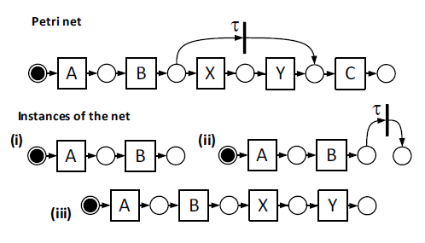
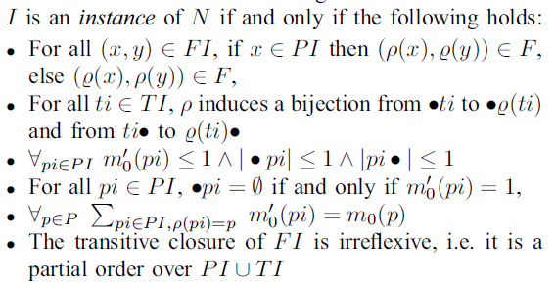
Instance of Petri net
Notes:
例如，考虑一个简单的Petri网，其中包含两个活动（A和B）和一个变迁（T）。通过实例化这个Petri网，我们可以将活动A和B分别实例化为"提交订单"和"支付订单"，变迁T实例化为"订单确认"。
这样，Petri网的实例就代表了具体的系统行为，描述了活动之间的顺序和条件，并展示了在给定条件下的状态转换。实例化后的Petri网可以用于流程一致性检测，与给定的执行日志进行比较，验证系统行为的一致性。

Slide 12
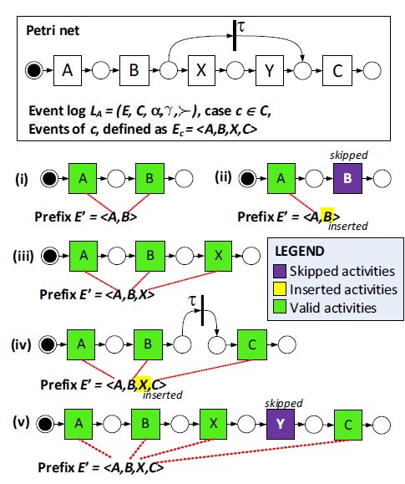
Matching
通过一个映射函数μ，将case所对应的事件与流程模型中的Transition进行映射，如果能够完全满足，就是一个没有偏离的流程。
但是对于四五这种流程，可以对应于两种不同的流程模型，因此，我们需要考虑，以确定这个case对应的真实的流程模型
这里的核心思想就是构造一个拥有最小cost的instance
如，跳过Y的代价比插入X的代价小，那么Ⅴ就是最佳的fitting instance

Slide 13
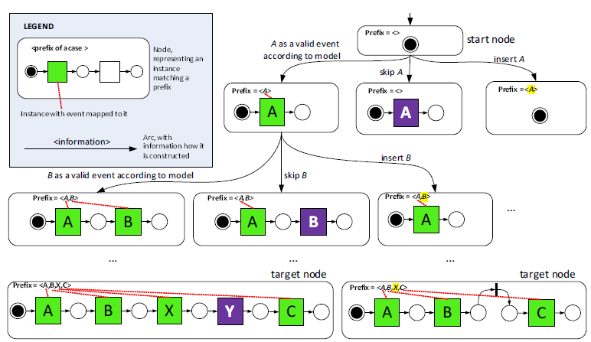
Constructing

Slide 14

Cost function
Petri net instance中的Transition未被映射到prefix的活动，也就是说这个Transition是一个Skipped活动
Prefix中的活动未被映射到Instance的中的Transition，也就是说这个活动是一个Inserted活动
Notes:
Cost of a matching instance

Slide 15
Distance function
这里考虑了每一个prefix中的事件数目
这里主要考虑的是两个matching instance中仅有一个Transition或prefix中的一个活动不同。
这意味着我们只关注实例之间在局部变迁或前缀中的差异，而不考虑更大范围的变化。
Notes:
Distance between matching instances

Slide 16
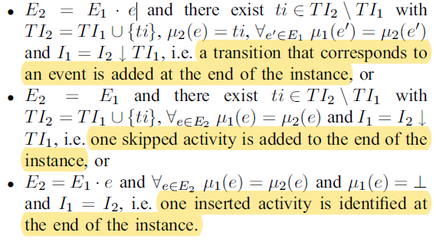
Partial order
Notes:
Partial order between instances，偏序关系

Slide 17

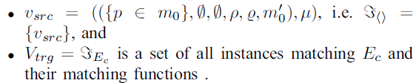
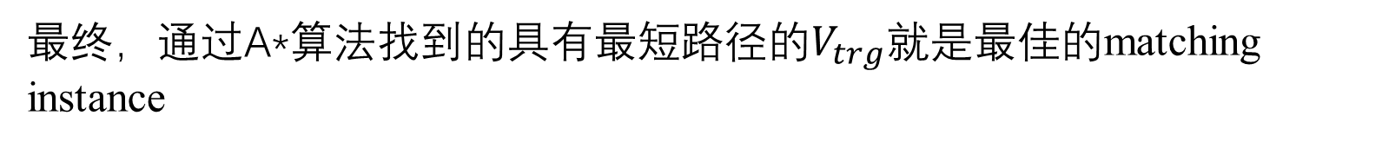
Heuristic function
Node definition
最终，通过A*算法找到的具有最短路径的$V_{trg}$就是最佳的matching instance

Slide 18
Thank you！

